Slide 1
Всероссийский профессиональный конкурс «МОЙ КАБИНЕТ»
(Развивающая предметно-пространственная среда в кабинете учителя-логопеда)
Выполнила:
учитель-логопед
МАДОУ «ЭКОСАД» г. Перми
Кожухова Юлия
Викторовна
2017 г.

Slide 2
Кабинет учителя-логопеда МАДОУ «ЭКОСАД» г. Перми
Цель – обеспечение системы средств и условий для коррекции звукопроизношения и устранения речевых недостатков у детей младшего дошкольного возраста (средняя группа) с ОНР, ФФНР, ФНР. Так же, профессиональная деятельность учителя-логопеда направлена на оказание своевременной коррекционно-педагогической помощи детям с различными видами речевых нарушений.
Задачи :
Выявление, преодоление и предупреждение речевых нарушений у воспитанников ДОУ.
Систематическое проведение профилактической и коррекционной-развивающей работы с детьми в соответствии с программой развития.
Осуществление работы с родителями воспитанников, сотрудниками ДОУ, специалистами детской поликлиники и ПМПК.
Создание РППС по ФГОС ДО (зонирование логопедического кабинета по образовательным областям).
Основная база рабочей программы:
Филичева Т.Е., Каше Г.А. Программа обучения детей с недоразвитием фонетического строя речи.
Филичева Т.Е., Чиркина Г.В. Программа логопедической работы по преодолению ФФНР детей
Киреева О.Н. Программа коррекционно-развивающей работы с детьми старшего дошкольного возраста в условиях логопункта.

Slide 3
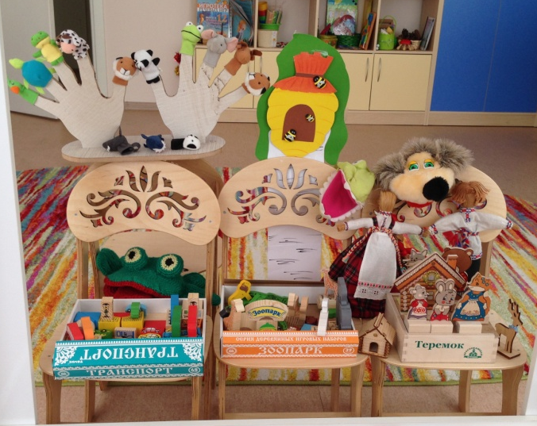
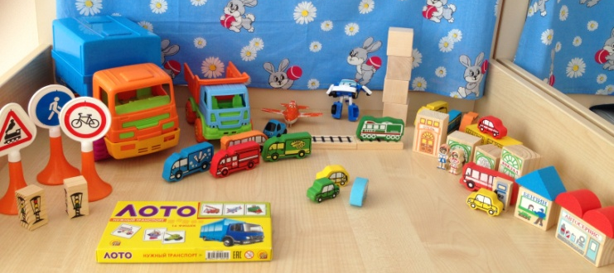
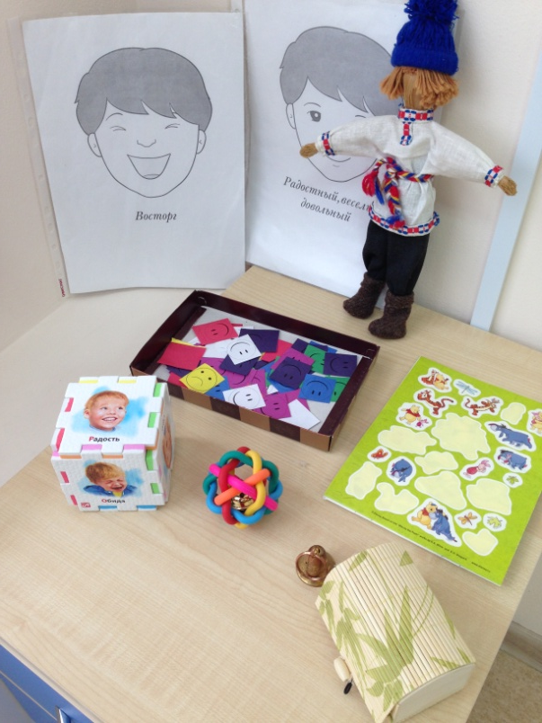
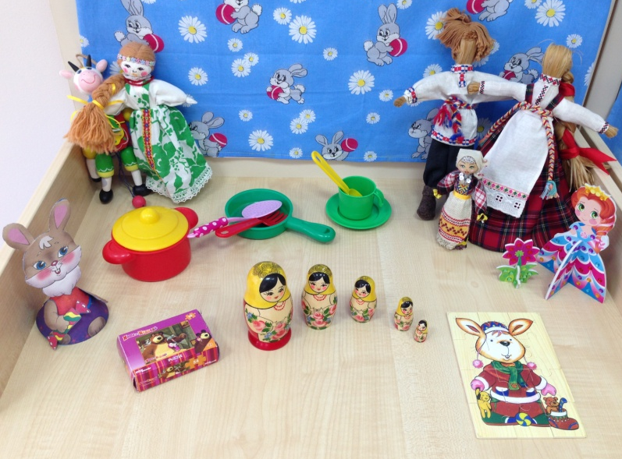
Организация РППС в кабинете учителя-логопеда в соответствии с ФГОС Зонирование по образовательным областям
1) Социально-коммуникативное развитие
Зона сюжетно-ролевых игр Зона игр и игрушек для девочек
Мотивационная зона
Зона игр игрушек для девочек

Slide 4
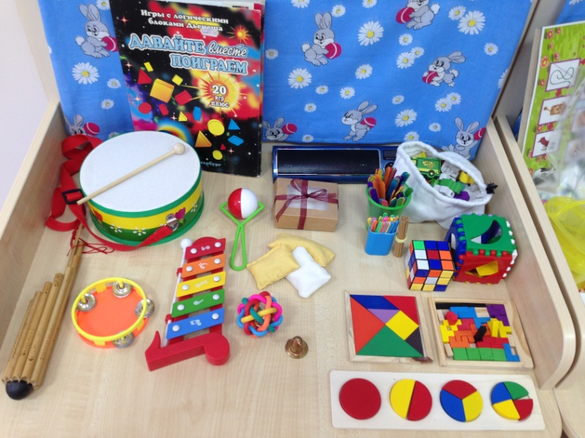
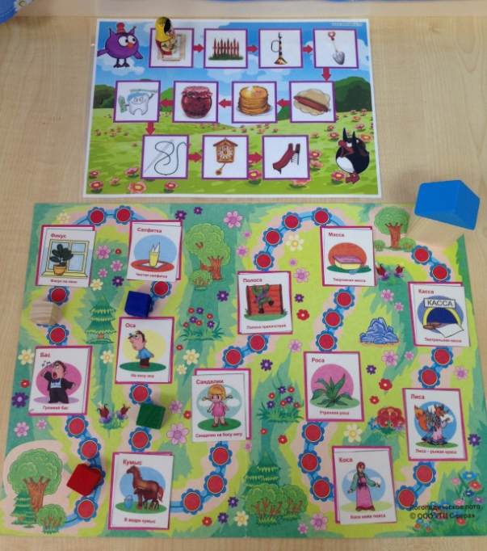
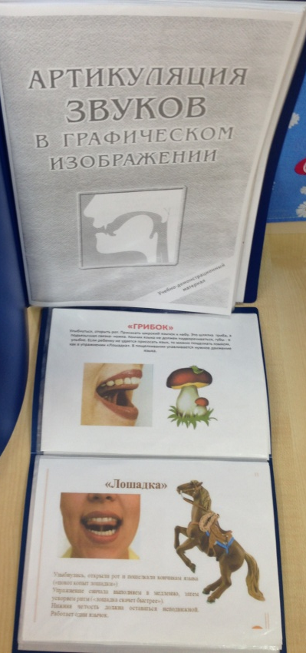
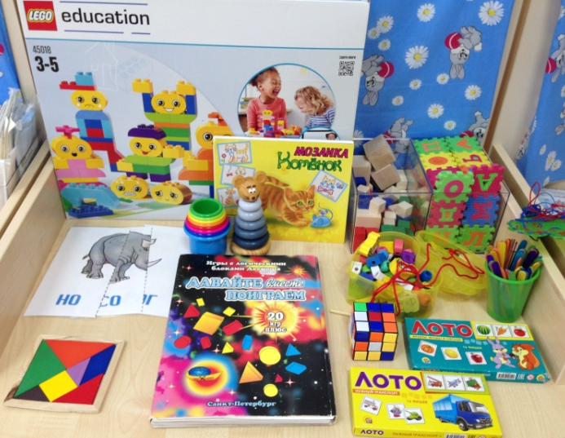
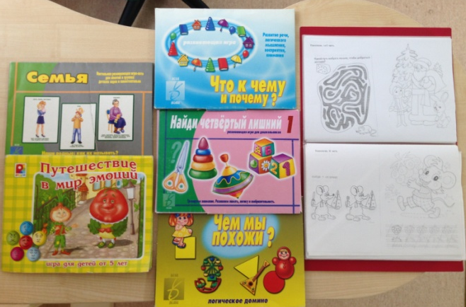
Организация РППС в кабинете учителя-логопеда в соответствии с ФГОС Зонирование по образовательным областям
2) Познавательное развитие (зоны: пространственного, сенсорного, психического развития, зона экспериментирования).

Slide 5
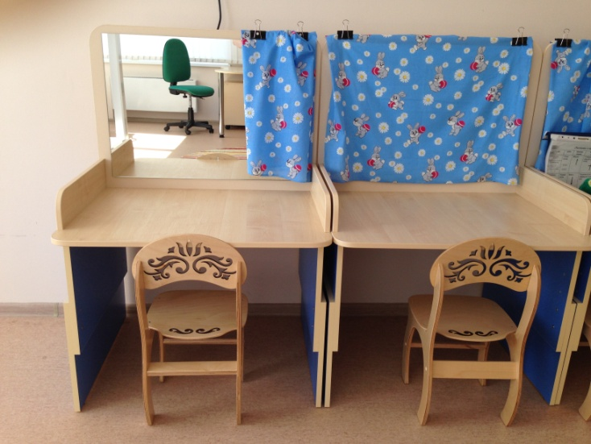
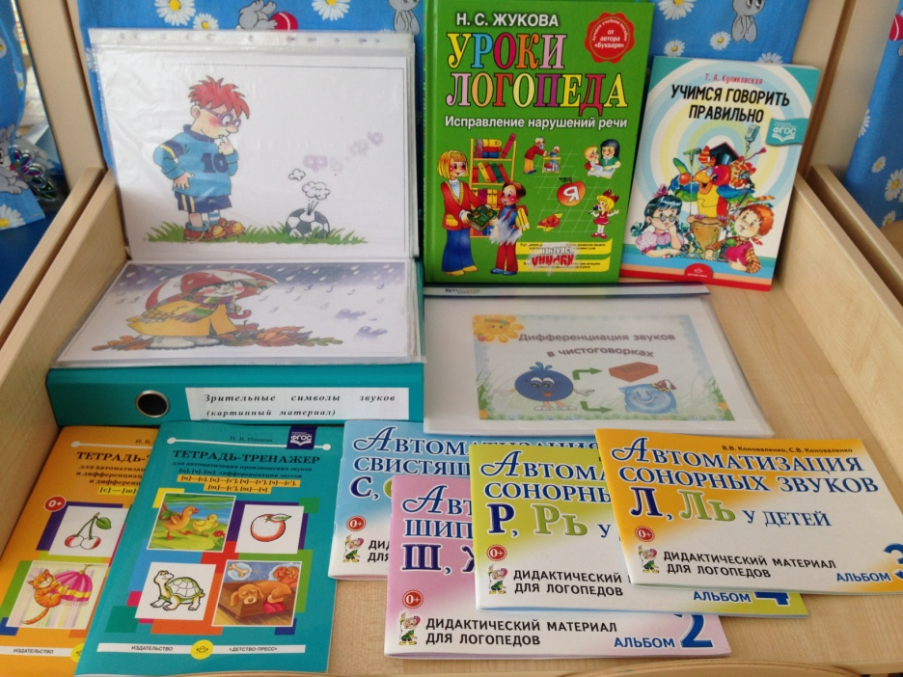
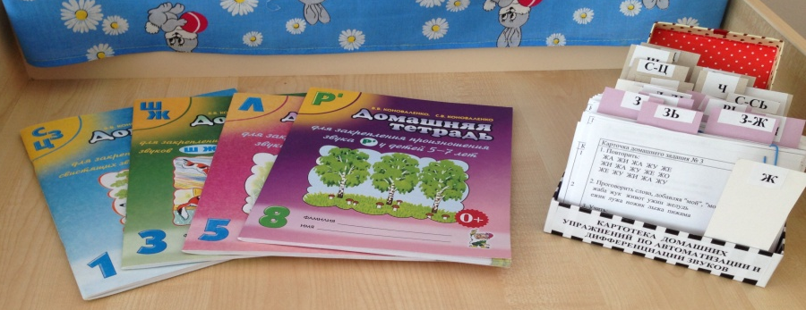
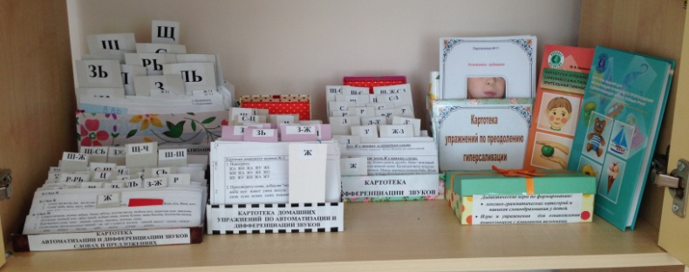
Организация РППС в кабинете учителя-логопеда в соответствии с ФГОС Зонирование по образовательным областям
3) Речевое развитие (зоны: коррекции звукопроизношения, здоровьесберегающих технологий, развития речевого дыхания и воздушной струи, развития фонематического слуха и звукового анализа, фонального восприятия, звуко-буквенного анализа, развития лексико-грамматической стороны речи, развития связной речи, технических средств обучения, информационная, методического сопровождения).

Slide 6
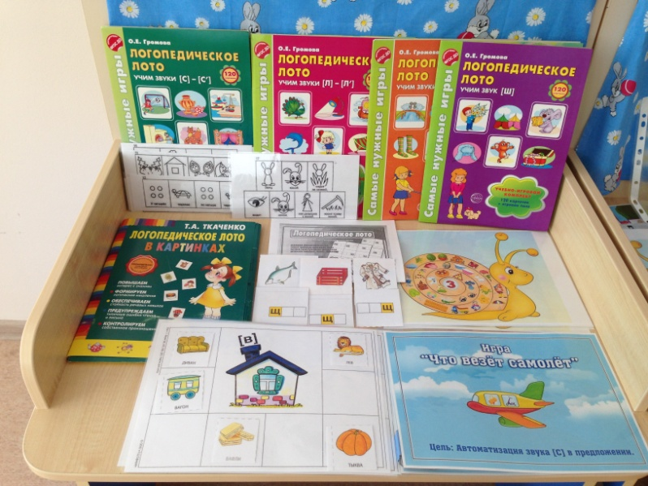
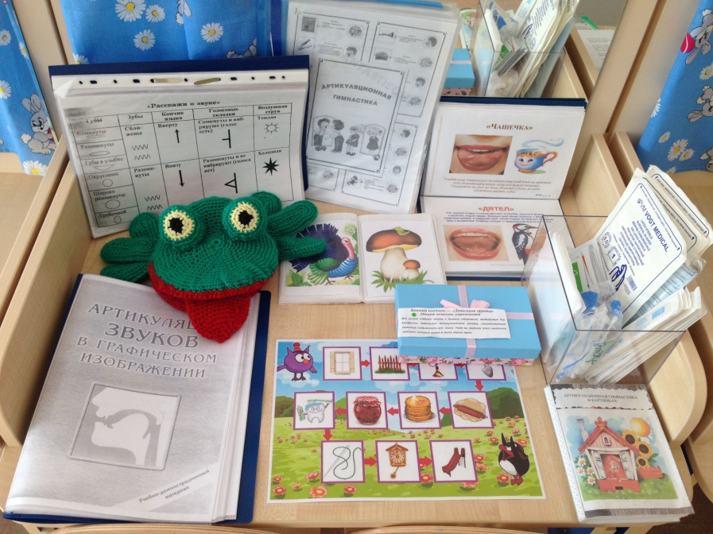
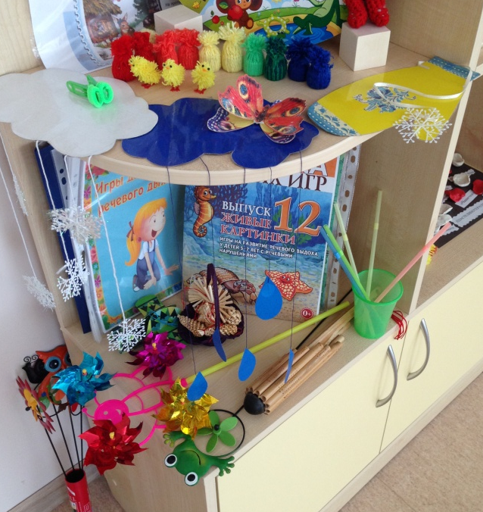
Организация РППС в кабинете учителя-логопеда в соответствии с ФГОС Зонирование по образовательным областям

Slide 7
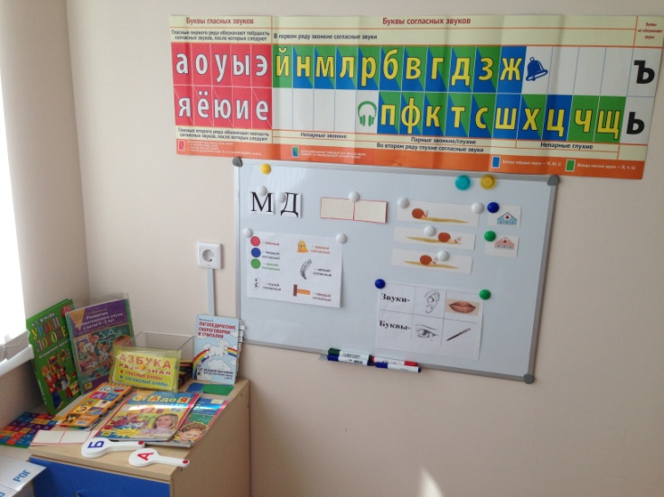
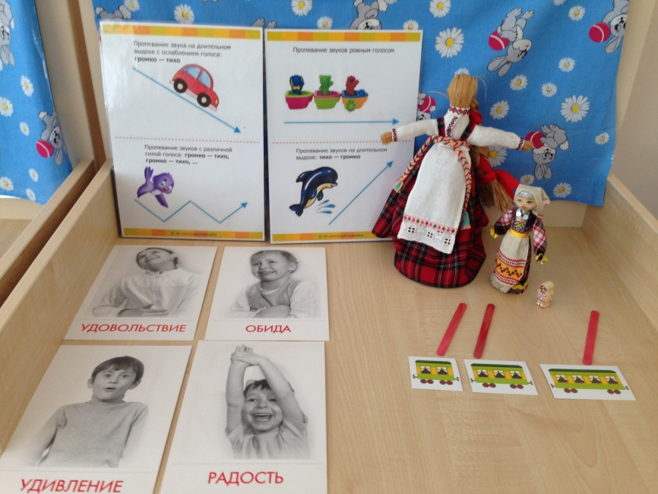
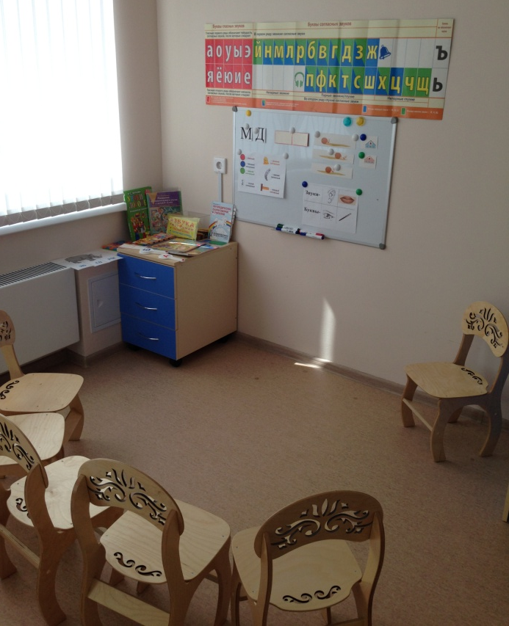
Организация РППС в кабинете учителя-логопеда в соответствии с ФГОС Зонирование по образовательным областям

Slide 8
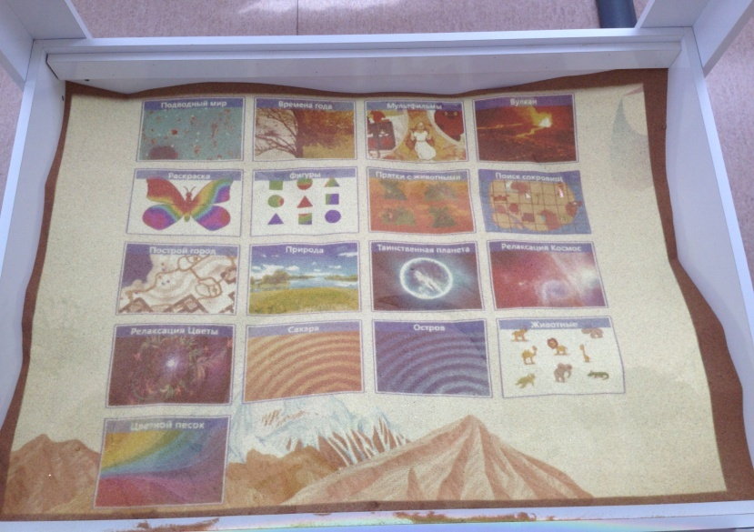
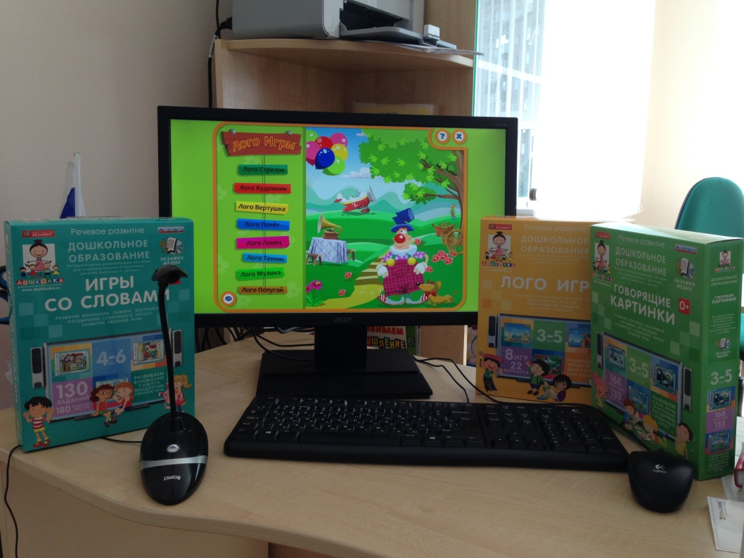
Организация РППС в кабинете учителя-логопеда в соответствии с ФГОС Зонирование по образовательным областям

Slide 9
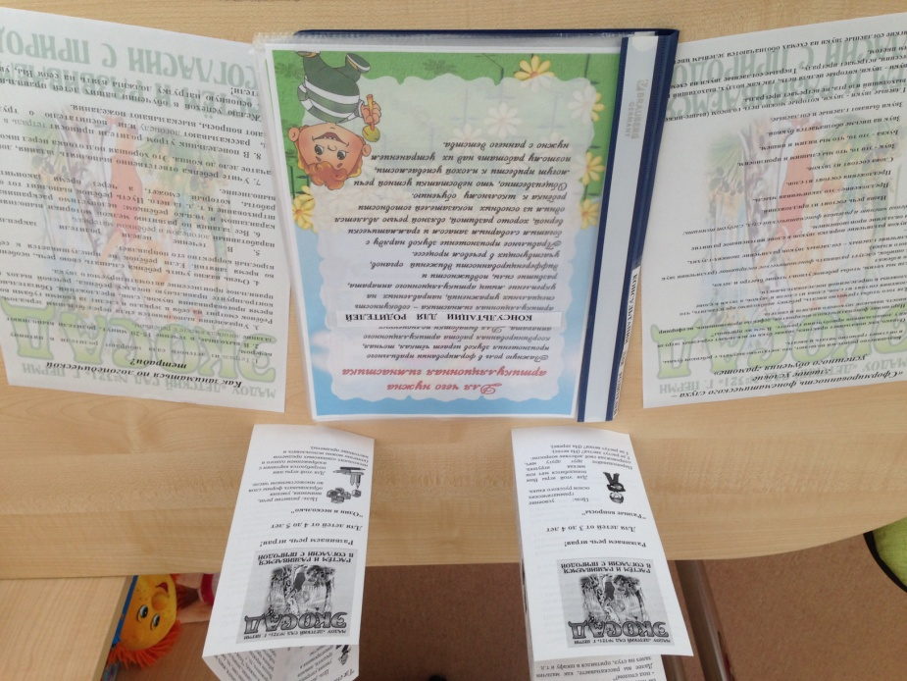
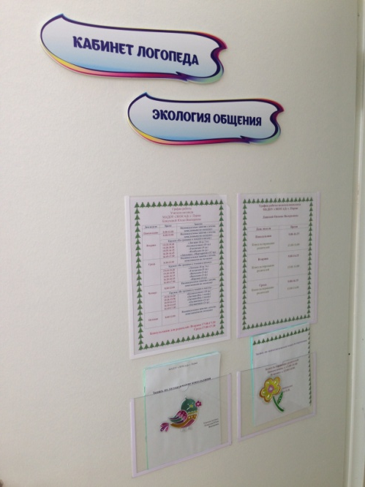
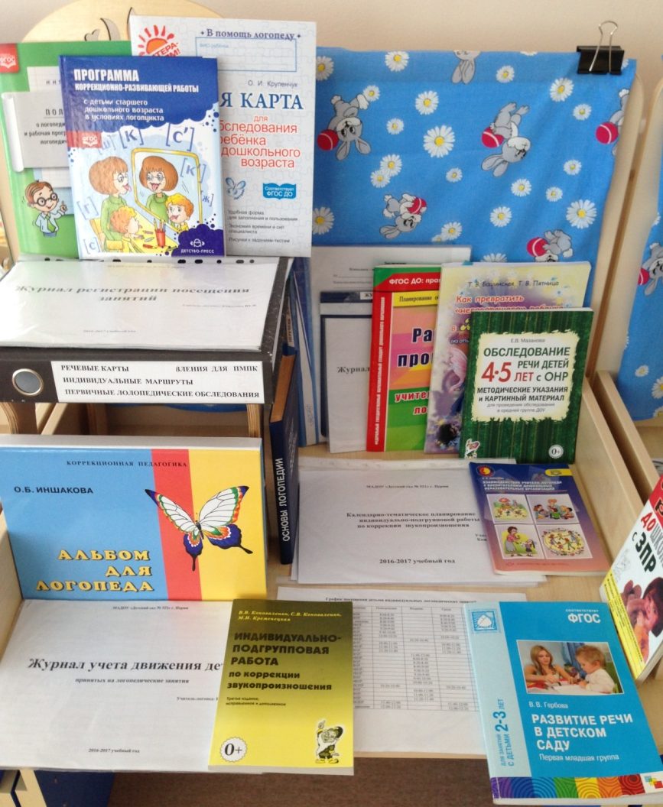
Организация РППС в кабинете учителя-логопеда в соответствии с ФГОС Зонирование по образовательным областям

Slide 10
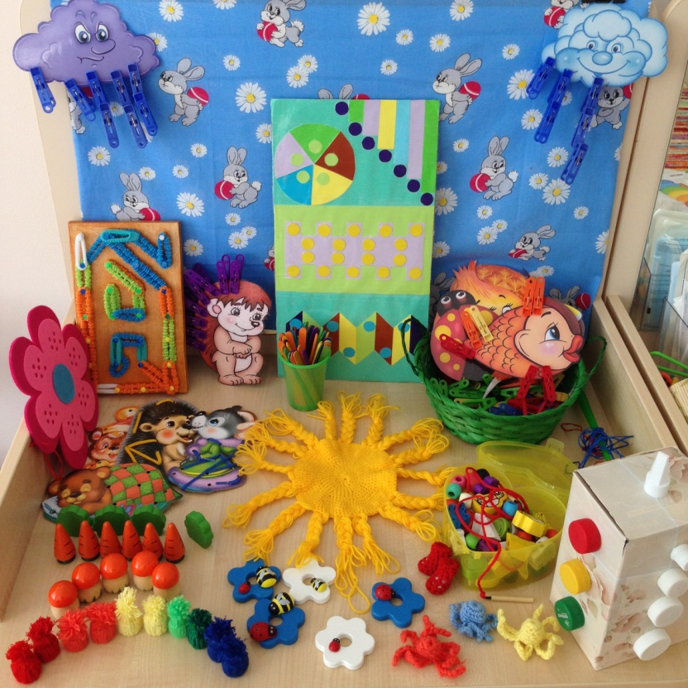
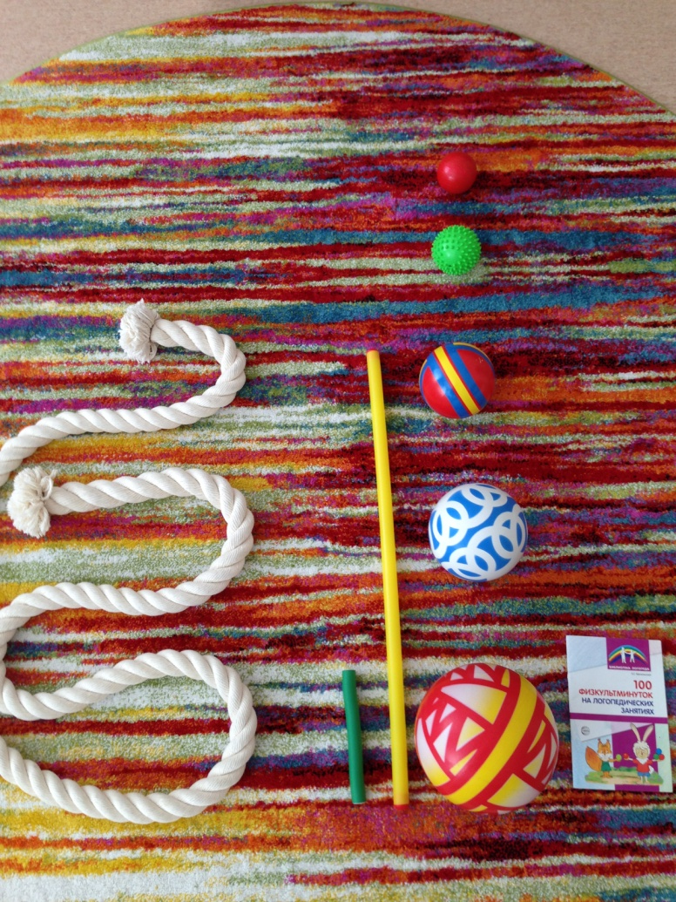
Организация РППС в кабинете учителя-логопеда в соответствии с ФГОС Зонирование по образовательным областям
4) Физическое развитие (зоны развития мелкой и общей моторики).

Slide 11
Спасибо за внимание!

